Slide 1

Пословицы и поговорки
Воспитатели:
Солохина Елена Леонидовна,
Капинос Мария Александровна
Павлова Елена Вячеславовна.
2023г

Slide 2
Цель доказать, что пословицы и поговорки необходимы в нашей речи; они являются прекрасным средством воспитания и развития дошкольников. задачи
-формирование патриотизма и популяризация русского языка среди
дошкольников
- формирование интереса к родному языку и любознательности
- воспитание уважения к духовно нравственным ценностям русского народа
- развитие познавательно – речевой деятельности у дошкольников
- побуждение педагогов ДОУ и их воспитанников к чтению и к работе над
произведениями классической и современной литературы для детей;
- наработка методических материалов по применению современных форм
образовательной деятельности, ориентированных на широкое использование
интерактивных методов обучения;
- создание условий для творческой реализации идей как педагогов МАДОУ,
так и их воспитанников,

Slide 3
Вид проекта:
Продолжительность проекта: долгосрочный
Участники проекта:
воспитатели, дети, музыкальный руководитель.

Slide 4
Формы работы с детьми:
НОД;
Беседы;
Просмотр мультфильмов;
Дидактические игры;
Театрализация сказки «Петушок и бобовое зернышко»;
Чтение художественной литературы.

Slide 5
Ресурсное обеспечение проекта:
Подборка книг и энциклопедий(чтение стихотворений, загадывание загадок);
Наглядный материал с изображением
Мультипликационные фильмы о пословицах и поговорках.

Slide 6
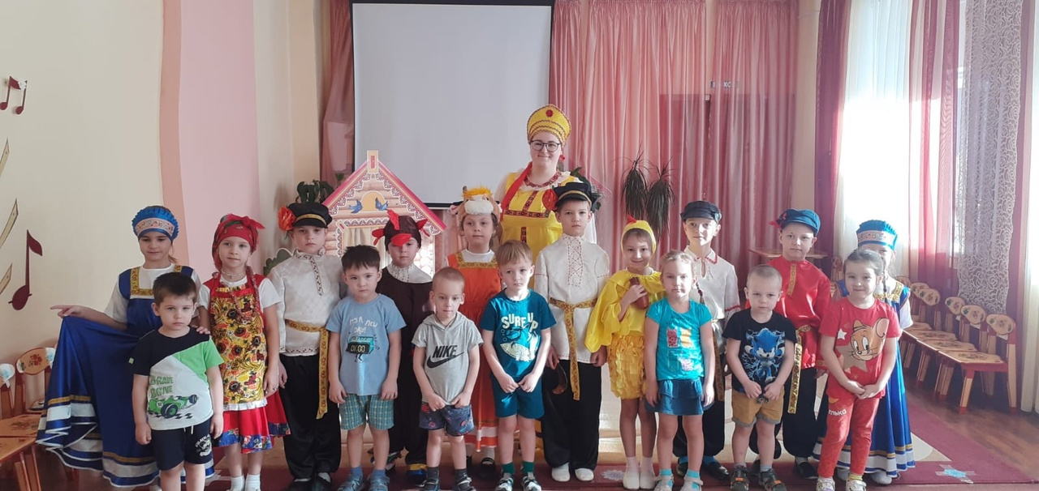
Театрализация сказки «Петушок и бобовое зернышко»

